Slide 1
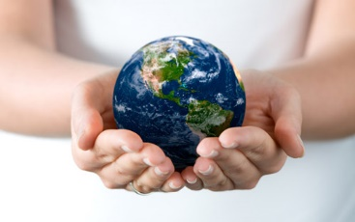
ПЛАНЕТА – МІЙ ДІМ

Slide 2
На кінець заняття учні:
дізнаються, що таке екологічна криза;
Називатимуть наслідки та причини екологічних катастроф;
Пропонуватимуть способи протидії екологічній кризі у щоденному житті

Slide 3
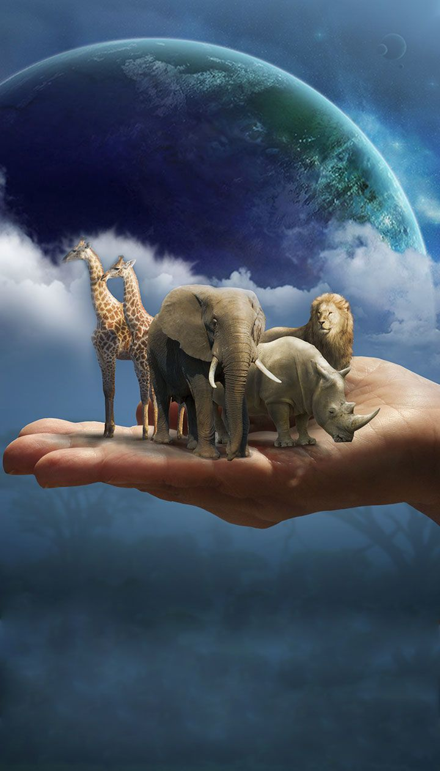
Вітаю!
Усі ми живемо на одній планеті, насолоджуємося її красою та споживаємо її ресурси. Ми сприймаємо це так, ніби ресурси нашої планети нескінченні. Ніби завжди буде чисте повітря, вода та їжа. Але якщо ми не дбатимемо про свою планету, про довкілля та екологію, ці ресурси зникнуть, а наша планета може стати непридатною для життя.

Slide 4
Екологічні проблеми ???
Забруднення повітря
Кислотні
дощі
Забруднення
води
Вимирання
тварин
Глобальне потепління
Вирубка лісів

Slide 5
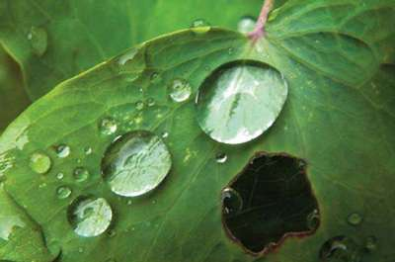
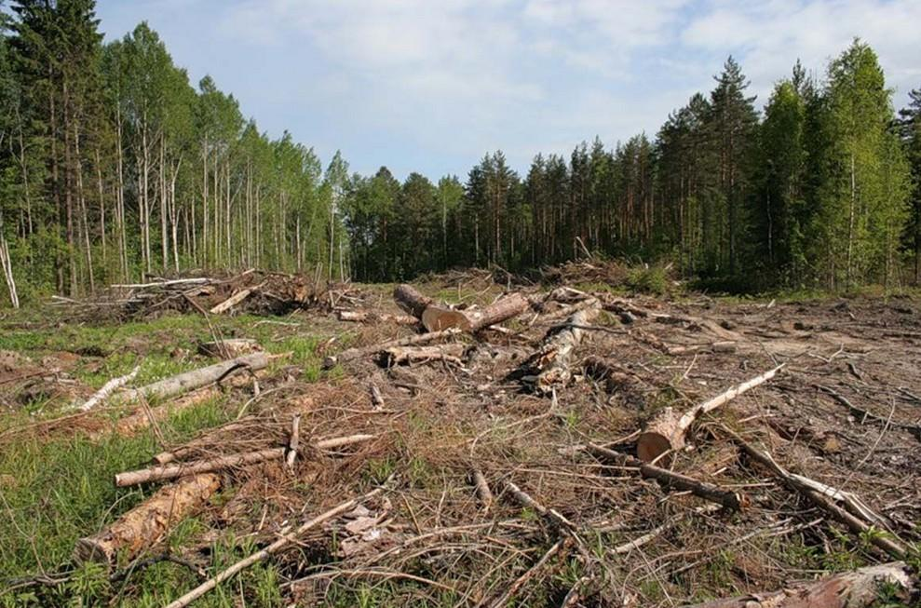
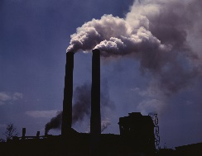
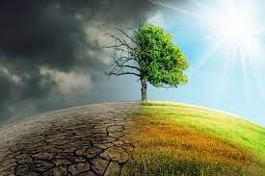
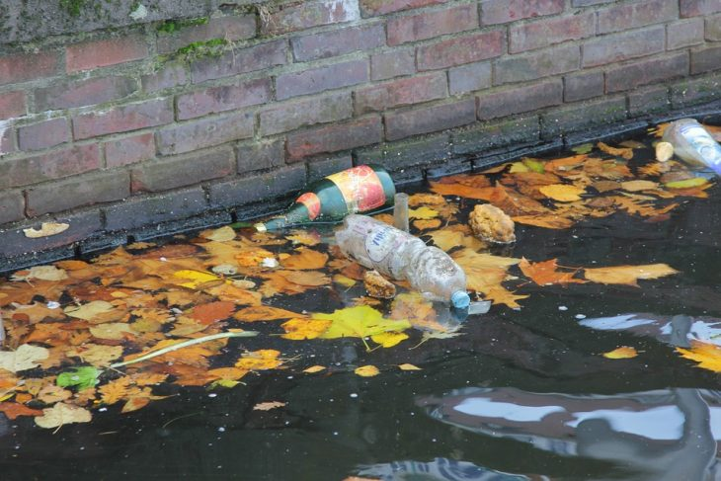
Чому ці проблеми важливі???

Slide 6
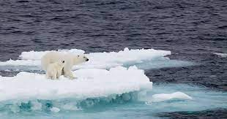
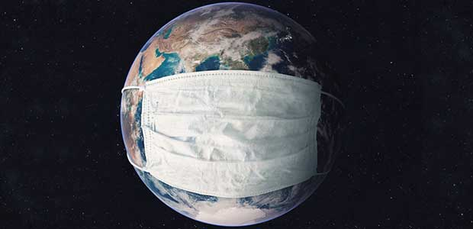
https://www.youtube.com/watch?v=URgJjoq7AVo

Slide 7
Отже, про що йдеться, коли ми кажемо про зміну клімату? Клімат завжди змінювався — просто дуже повільно. А сьогодні зміна відбувається швидко, тому це стало проблемою — кліматичною кризою.

Slide 8
Кліматична криза — це занадто швидке зростання середньої температури на всій планеті. Простіше кажучи, щороку спекотних днів стає більше, а прохолодних — менше. На графіку ви бачите, як середня температура у світі змінювалася з 1880-го року. Чим вище графік, тим вища середня річна температура. Сьогодні середня температура вища ніж сто років тому. Чим небезпечне зростання середньої температури. Як ви думаєте?

Slide 9
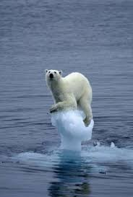
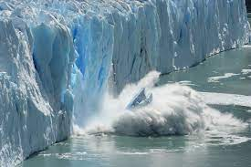
Один із наслідків — тануть льодовики в Арктиці. З 1980-го року по 2020-й ділянка,покрита арктичним льодом, зменшилася вдвічі.
Через те, що льодовики тануть, води у Світовому океані стає більше.
Якщо
так відбуватиметься й надалі, цілі острови та країни зникнуть під водою.

Slide 10
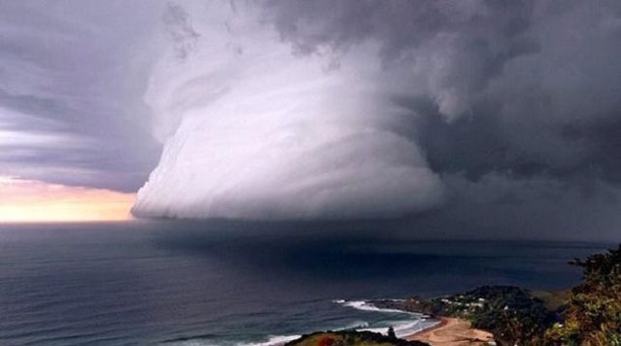
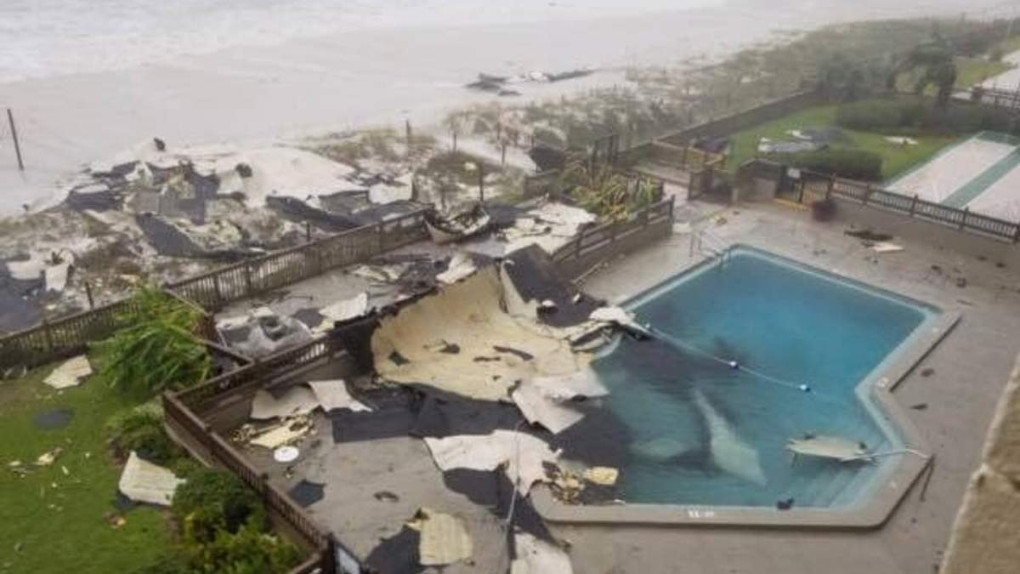
Загалом частіше трапляються
катастрофи — повені, засухи, бурі та урагани стають потужнішими.

Slide 11
https://www.youtube.com/watch?v=_JhaVNJb3ag
Деякі рослини та тварини не можуть вижити у нових, змінених умовах довкілля. Уже під загрозою вимирання перебувають полярні ведмеді, панди, тигри, слони та інші тварини.

Slide 12
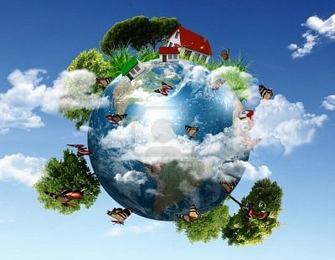
План дій

